Slide 1
24 українські вишиванки по областям

Slide 2
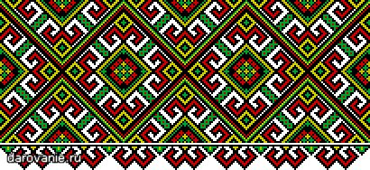
Історія вишиванки
У давнину українці виражали себе завдяки вишитим візерункам. Носили повсякденні та святкові сорочки. Вишиванки з новою хвилею ожили серед українців. У кожному регіоні країни жила певна етнічна група, яка мала притаманні своїй місцевості візерунки та традиції.

Slide 4
Історія вишивки на території сучасної Україні бере початок ще до нашої ери. Про неї згадував Геродот та чимало мандрівників. Люди протягом століть створювали та удосконалювали різні техніки вишиття. Кожен орнамент на сорочці був не просто так, а мав особливе місце, значення та магію, оскільки українці вірили, що той чи інший візерунок несе певну захисну силу від біди та нечистої сили. За вишиванкою можна було визначити статус та походження власника.

Slide 5
Вінницька область

Slide 6
Волинська область

Slide 7
Дніпропетровська область

Slide 8
Донецька область‎
Тут теж полюбляли поєднання червоно-чорного кольору. Оздоблювали вишиванки мережкою та вирізуванням.

Slide 9
Житомирська область

Slide 10
Закарпатська область

Slide 11
Запорізька область

Slide 12
Івано-Франківська область
Вишивка цього регіону вважається найбагатшою в оздобленні та виконанні. Кольорову гаму застосовують різну, так як і орнаменти.

Slide 13
Київська область

Slide 14
Кіровоградська область‎
Вишиванка Кіровоградщини має дуже реалістичні орнаменти: якщо вишивали гроно винограду, то був присутній навіть блиск виноградин та тонесенькі вусики. Червоний та чорний кольори полюбляли і тут.

Slide 15
Луганська область

Slide 16
Львівська область

Slide 17
Миколаївська область

Slide 18
Одеська область

Slide 19
Полтавська область

Slide 20
Рівненська область‎
На лляному білому полотні також основною була біла нитка візерунку. Сорочка майже не мала різноманітних доповнень та кольорових прикрас.

Slide 21
Сумська область‎
Сусідня з Полтавщиною Сумщина дуже перегукувались – тут теж вишивали білими нитками, обробляючи краї орнаментів чорним.

Slide 22
Тернопільська область

Slide 23
Харківська область

Slide 24
Херсонська область‎
Сорочки пишно вишивали рослинним орнаментом у червно-чорних тонах.

Slide 25
Хмельницька область‎
Грубою ниткою у техніці хрестика вишивали сорочки на Хмельниччині. Домінуючим кольором був чорний, і зовсім рідко його поєднували з вкрапленням червоного або вишневого.

Slide 26
Черкаська область‎
Геометричні та рослинні мотиви на вишиванках виконували червоною ниткою.

Slide 27
Чернівецька область

Slide 28
Чернігівська область

Slide 29
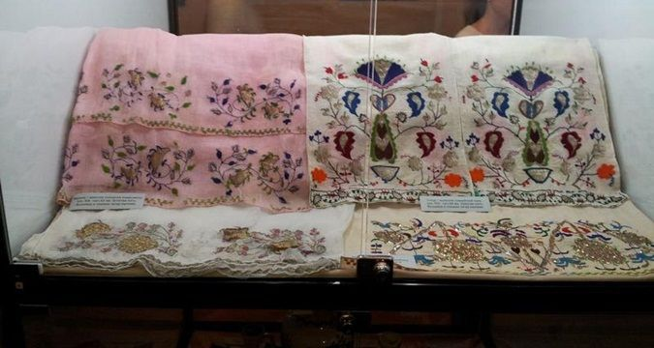
Крим

Slide 30
Підготували презентацію студенти 1 курсу 12 групи Природничо-географічного факультету

Slide 32
Дякуємо за увагу!

